Slide 1
Servisno Orijentirana Arhitektura

Slide 2
Sadržaj predavanja (1)
SOA
Web servisi i SOA
SOA anti-patterns
SOA patterns
Interoperabilnost

Slide 3
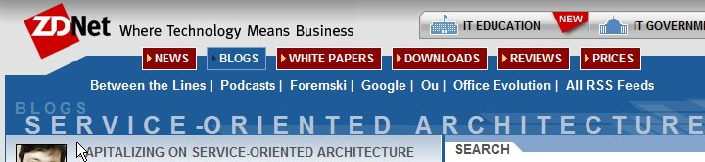
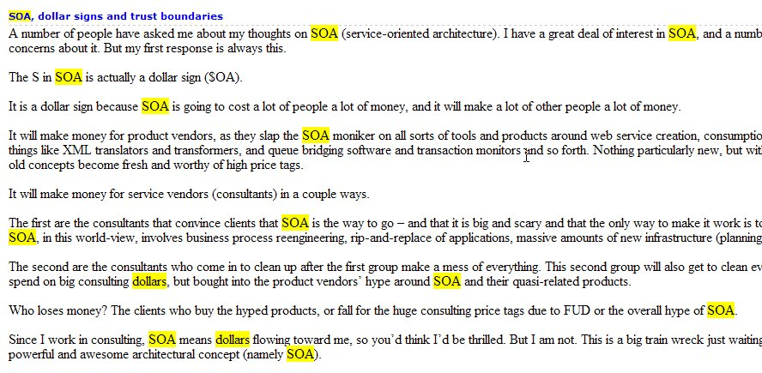
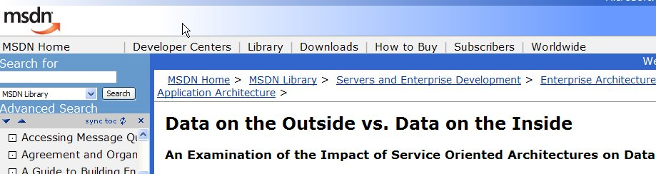
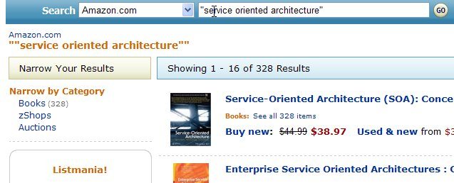

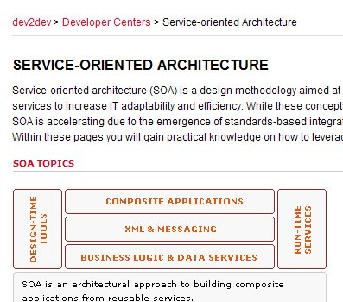
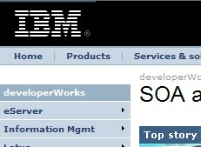
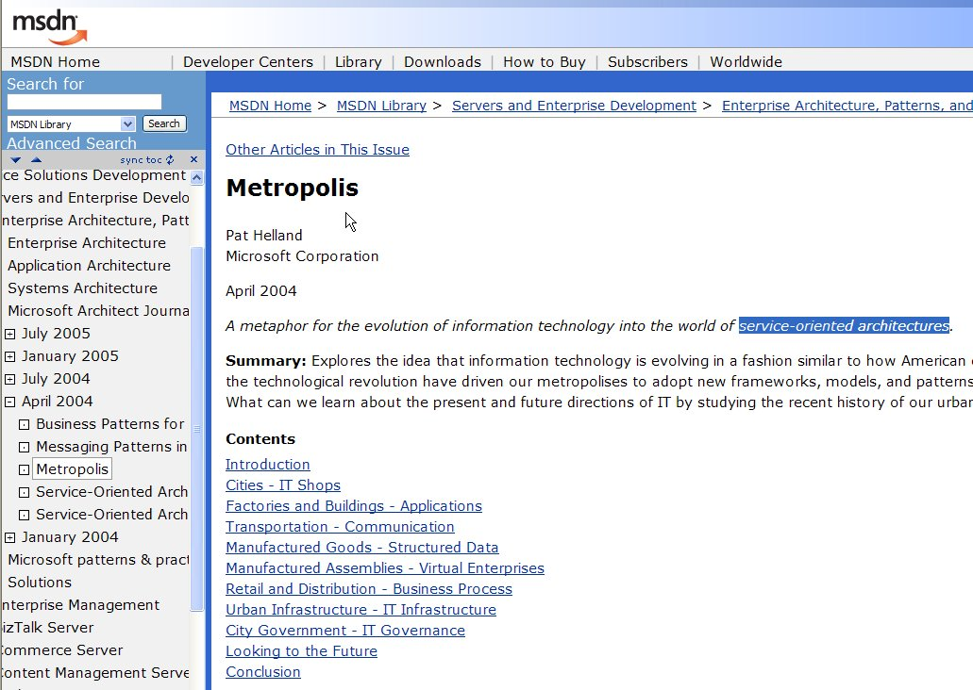
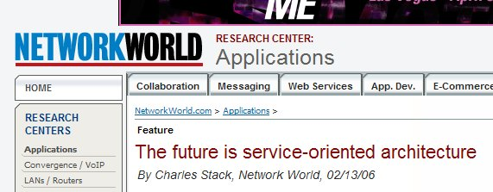
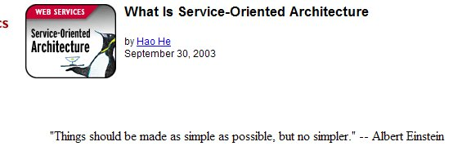
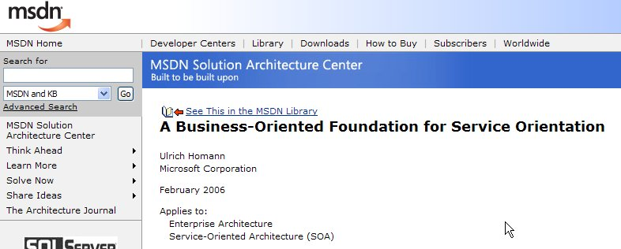
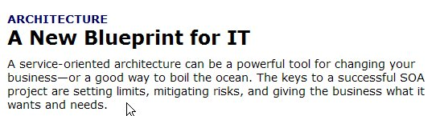
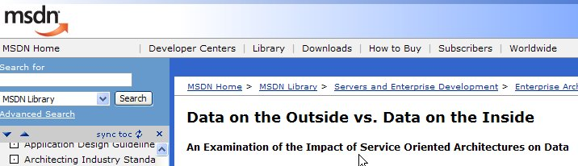
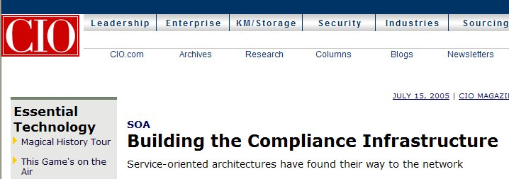
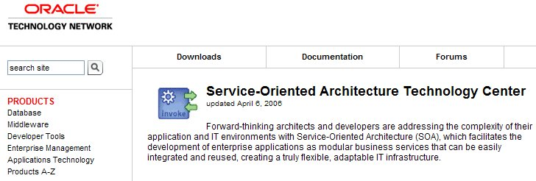
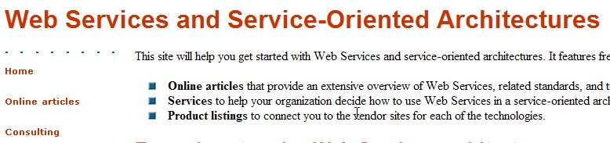
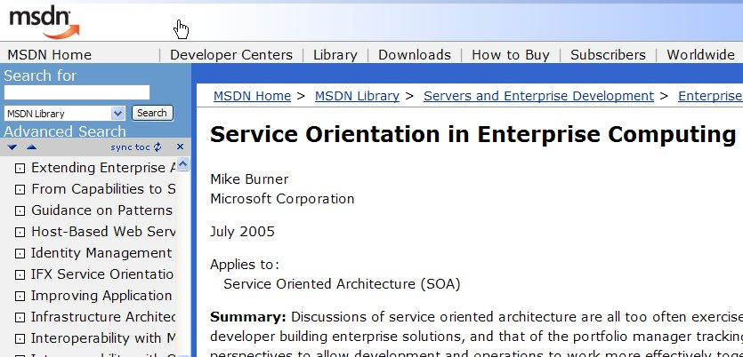
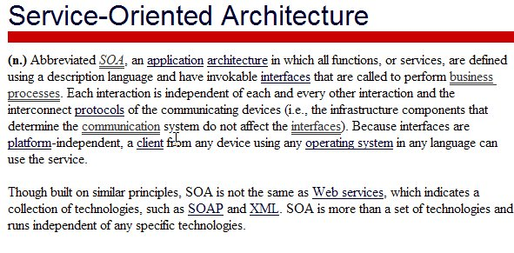
SOA?
Rasprava traje
  Što je tu novo?
  Marketinška podvala?
  $OA
  Same Old Architecture?

Slide 4
SOA
Service Oriented Architecture
“SOA je projektni pristup koji kao najmanji građevni blok IT sistema vidi samostalni servis – interaktivan program koji komunicira razmjenom dobro formiranih poruka”
SOA => Service Orientation
servis = usluga kao zaokružena cjelina

Slide 5
4 osnovna SOA pravila
Granice su jasno postavljene
Servisi su potpuno samostalni
Servisi dijele schemu i ugovor a ne klase
Kompatibilnost je eksplicitno određena
Servisi oponašaju poslovne procese
  razumljivo poslovnim ljudima

Slide 6

Pitanje (1)
Što je bilo prije? Kokoš ili jaje?
Što je bilo prije? SOA ili web servisi?
Servisna orijentacija nije novost
razvoj i implementacija Web servisa
=
točka preokreta
za SOA arhitekturu
Notes:
Malcolm Gladwell: Točka preokreta – kako male stvari mogu dovesti do velike promjene
The Tipping Point: How Little Things Can Make a Big Difference (2000)

Slide 7
Web Servisi i SOA (1)
  Servis je koncept, SOA je pitanje dizajna
  WS su jedan od načina implementacije
  SOA je koncept “iznad” tehnologije
  WS protokoli su neovisni o tehnologijama
  SOA principi
    ulaz/izlaz, ugovor, SLA, komunikacija
  WS standardi
    XML Schema, WSDL, WS-Policy, SOAP, UDDI

Slide 8
Web Servisi i SOA (2)
  Web Servisi nisu SOA
  Web Servisi se uklapaju u SOA pravila kada se koriste pravilno
  Trend: Publiciranje Web Servisa “pod svaku cijenu” = $1 billion potrošen na promašene web servise
  Gartner (predviđanje za Ameriku do 2007. godine http://www.cio.com/archive/100103/standards.html)

Slide 9
SOA anti-patterns
Loosey Goosey (Guske u magli)
So, What’s New?
Point-to-point Services (Internal)
Chatty Services (WS mijenja API)
CRUDy Interface (Create, Read, Update, Delete)

Slide 10
SOA patterns
Document
Reservation
... i još puno
http://www.soapatterns.org/masterlist_a.asp

Slide 11
Interoperabilnost
U riječniku:
  međusobno funkcioniranje, sposobnost zajedničkog rada, sudjelatnost
U IT praksi
  Sposobnost aplikacije dviju ili više organizacija za zajednički rad
Na nivou implementacije
  npr. međusobna suradnja .NET aplikacija i J2EE aplikacija
  “No application is an island, and the need to interoperate is common.”
  http://msdn.microsoft.com/vstudio/java/interop/default.aspx

Slide 12
Pitanje (2 i 3)
Da li su Web Servisi koje projektiramo i razvijamo interoperabilni?
Trebalo bi biti hipotetsko pitanje
Web servisi – obećanje interoperabilnosti
skup otvorenih standarda:
  XML, XMLSchema, SOAP, WSDL, UDDI
Web servisi - zagarantirana interoperabilnost
NETOČNO
Što je od navedenoga netočno?
Zahtjeva dodatan trud/ulaganje/znanje

Slide 13
Web servisi - dva pristupa
Code-first (bottom-up)
  Piše se izvorni kod servisa
  Klase, metode, atributi
  Generira se WSDL dokument
Contract-first (top-down)
  Definiraju se XML Schema tipovi podataka, poruka
  Kreira se WSDL dokument
  XML Scheme poruka se uklapaju u WSDL dokument
  Implementacija prema WSDL dokumentu
    Web servis
    Konzument web servisa

Slide 14

















Problemi “po standardu”
Problemi “po projektantu”
Standardi i “Standardi”
Proširenja standarda i verzioniranje
W3C, ISO, OASIS, Liberty project...
Microsoft, IBM, Oracle, Sun...
“Velika igra”
  trenutno stanje je:_____________?
  WS Protocol Stack

Slide 15
Preporuke –WS interop
  U svakoj fazi projektiranja i razvoja razmišljati o interoperabilnosti
  Provjeriti postoji li “design pattern”
  Koristiti WS-I.org preporuke
  U projektiranju i implementaciji koristiti “Contract-First” princip
  Koristiti validatore interoperabilnosti
  Tipove podataka svoditi na što jednostavnije

Slide 16
I još...
  REST – Representational State Transfer
  JSON – JavaScript Object Notation
  AJAX
  RSS/ATOM
  Cloud OS
    Amazon
    Google
    MS Azure
  ...

Slide 17
Pitanja

